Slide 1




Práctica Persistencia de Datos – Recomendaciones de Lecturas 20211218

Slide 2
Resumen del dominio

Slide 3
El final se trata de una red de usuarios reales para la recomendación de libros para adultos e infantiles.
El dominio tiene lectores los cuales pueden leer libros según su edad y en caso de ser menores de 16 años su cuenta deberá ser administrada por un adulto (sus padres).
Dichos lectores se encuentran en círculos, los cuales no pueden superar los 100 miembros, acorde a sus intereses
Los libros contienen calificaciones, dada por los lectores, y cada jueves se le recomienda a los lectores 2 libros según sus círculos.
También se indica en que librería se pueden conseguir los mismos
Por otro lado, los libros contienen un autor, el cual se le puede notificar sobre las nuevas calificaciones de sus obras

Slide 4
Modelado
Modelo de Datos
Decisiones de Diseño
Impedance Mismatches y sus resoluciones
Modelo de Clases
Notes:
Estructuras organizativas:
Causa y efecto: este tipo de estructura es ideal para explicar las causas y efectos de un tema
Comparación y contraste: en este patrón se resaltan las similitudes y diferencias del tema
Explicación del proceso: esta estructura es ideal para explicar una serie de pasos a seguir;
Definición: puede utilizar esta estructura para asegurarse de que el público comprende lo que quiere transmitir usando ilustraciones, significados, y aclarando conceptos erróneos.
Clasificación: una estructura organizativa común es agrupar temas o datos similares a los de la investigación. Por ejemplo, en el tema seguridad en Internet sobre las aplicaciones de medios sociales, puede organizar la investigación analizando cada red social un por una

Slide 5
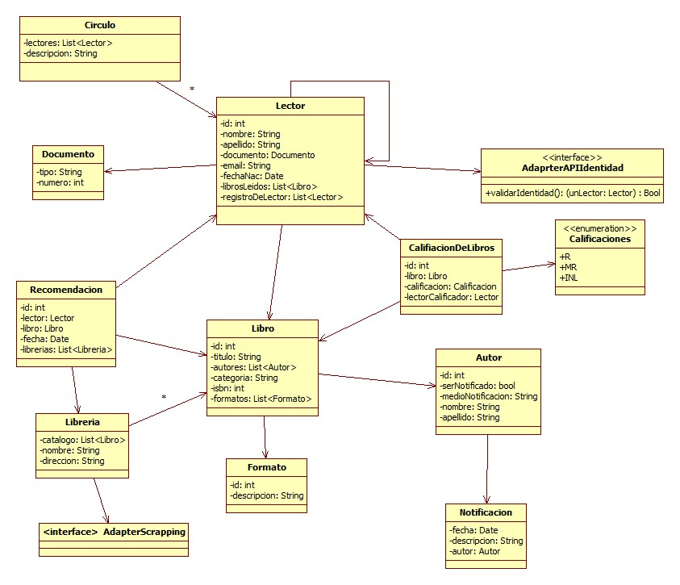

Slide 6
Decisiones de diseño
Los menores de edad están contemplados dentro de lector bajo el nombre registroDeLector que es una lista de lectores, es decir se auto-refencia
La edad del lector la representamos como fecha de nacimiento, para facilitar la persistencia de la misma, para no tener que estar incrementando la edad
Los intereses solo están representados en categoría de los libros, se asume que los lectores solo leerán libros de su interés.
Los formatos se presentan con una clase
Asumimos que las recomendaciones son 2 por cada circulo, pero puede cambiar la cantidad, dichas recomendaciones se realizan los jueves se realiza con un cronjob

Slide 8
Preguntas

